Slide 1
Keski-Uudenmaan Sote 22.5.2017
DIGI DIGI DIGI DIGI DIGI …
Se on siellä netissä…
HELP! Mistä apua?
Vaikkapa täältä

Slide 2
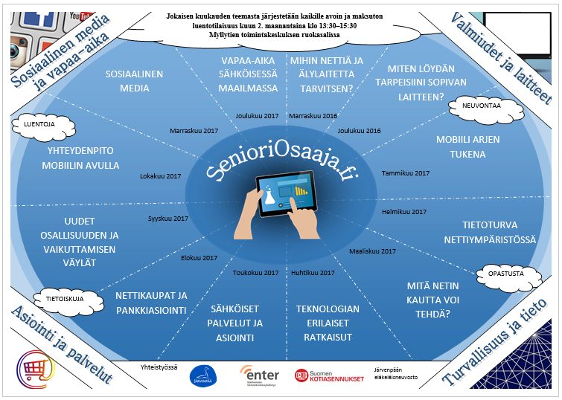
Naapuriapu
Opastaja kotiin
Eläkeläiskerhot
Tablettitalkkarit
Kansalaisopistot
Opiskelijat
Lapset
Lapsenlapset
Kirjasto
Järvenpäässä kaupunki kouluttaa

Slide 3
Huolehditaan
itse Terveyttä netissä
ja helppoa asiointia
OmaKanta ja e-Terveyspalvelut
ITTE –ilmoittautuminen
OmaHoito

Slide 4
Verkkoasioinnista 24/7 helpotusta
-aikaa jää muuhunkin kuin virastoissa juoksemiseen
KELA
Poliisi VR, lento, matkat, loma
Verotoimisto Tapahtumat, leffat, Pankki –laskut teatteri
Oman kunnan palvelut
rakennusluvista
vapaa-ajan tarjontaan Digilehdet
Facebook, WhatsApp
YleAreena

Slide 5
Hanki sopivat laitteet ja tietoturva
Kokeile
Pyydä apua
Koe iloa jokaisesta onnistumisesta!

